Slide 1
السمنة

Slide 2
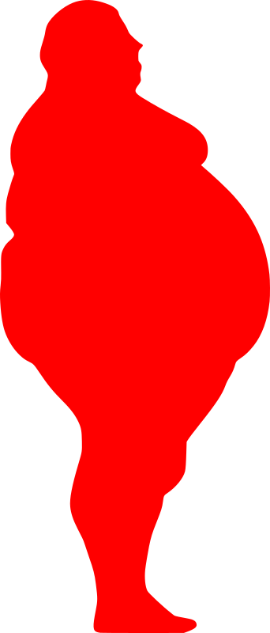
تعريف السمنة
تُعَرَّف السمنة بأنها تلك الحالة الطبية التي تتراكم فيها الدهون الزائدة بالجسم إلى درجةٍ
تتسبب معها في وقوع آثارٍ سلبيةٍ على الصحة، مؤديةً بذلك إلى انخفاض متوسط عمر
الفرد المأمول و/أو إلى وقوع مشاكل صحيةٍ متزايدةٍ

Slide 3
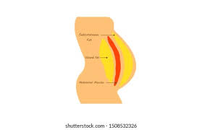
ما هي أسباب السمنة
‫‬‎ويعدّ السبب الرئيسي لزيادة الوزن والسمنة: اختلال توازن الطاقة بين السعرات الحرارية التي تدخل الجسم والسعرات الحرارية التي يحرقها.

Slide 4
آثار السمنة
هناك نوعين من آثار السمنة:
اجتماعية
نفسية

Slide 5
ما هي الآثار الإجتماعية للسمنة
قد تؤدي السمنة إلى تدنى جودة الحياة بصفة عامة. فقد تعجز عن أداء أنشطة بدنية كنت تستمتع بها. وقد تتجنب الظهور في الأماكن العامة. بل قد يتعرض الأشخاص المصابون بالسمنة إلى التمييز.

Slide 6
ما هي الآثار النفسية للسمنة
الأمراض النفسية
إن الدراسات الحديثة تبين أن السمنة قد تزيد من خطر الإصابة بالاكتئاب، كما أن الاكتئاب يزيد بدوره من خطر الإصابة بالسمنة، إذ إنه قد يدفع الشخص المريض إلى تبنّي سلوكيات غير صحية كالإفراط في تناول الطعام أو الخمول أو احتساء الكثير من الكحول.

Slide 7
ما هي نتائج السمنة
يمكن أن تزيد السمنة من خطر الإصابة بالسرطان في الرحم وعنق الرحم وبطانة الرحم والمبيض والثدي والقُولون والشرج والمريء والكبد والمرارة والبنكرياس والكُلى والبروستاتا. مشكلات الهضم. تزيد السمنة من احتمالية الإصابة بحرقة المعدة واعتلال المرارة ومشكلات الكبد. انقطاع النفس النومي.

Slide 8
كيف نمنع السمنة
خفض السعرات الحرارية. مفتاح إنقاص الوزن هو تخفيض عدد السعرات الحرارية التي تستهلكها.
تناول اطعمه صحية تساعد على الشعور بالامتلاء عند تناولها .
تفضيل الخيارات الصحية.
التقليل من أطعمة محددة.
بدائل الوجبات.

Slide 9
https://www.mayoclinic.org/ar/diseases-conditions/obesity/diagnosis-treatment/drc-20375749
https://www.aljazeera.net/health/2021/11/8/

